Slide 1
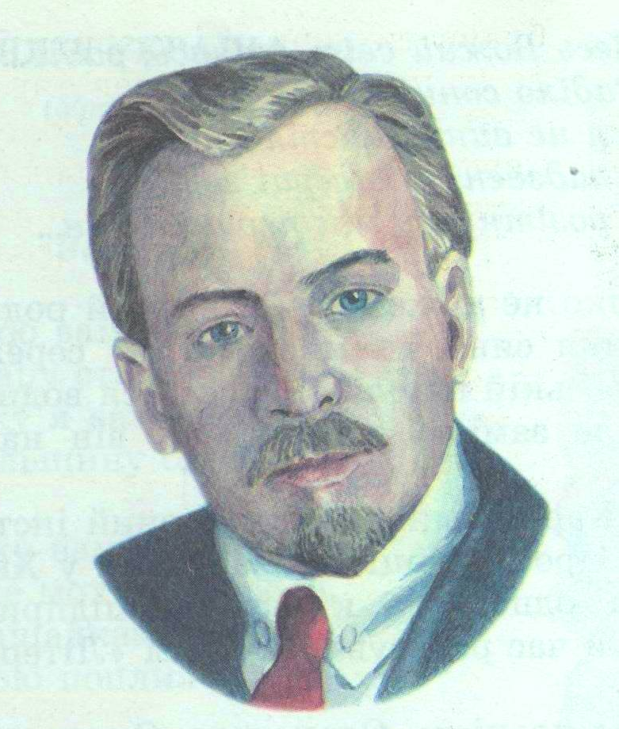
Олександр Олесь
(Олександр Іванович Кандиба)

Slide 2




Slide 3
Книга була написана дуже швидко - з 15. 10 до 8.11. 1920 року. Вона складається з 43 віршів і охоплює період від язичницьких часів до зруйнування Києва монголо-татарами (1240 р.), тому задумувалась як своєрідний підручник (з історії Київської Русі у віршах.

Slide 4
Тема:
розповідь про історичне минуле нашого народу, вірування наших пращурів, утворення Києва та Київської Русі, княже правління, війни та військові походи.
Ідея:
уславлення пращурів-героїв, їхнього патріотизму та відданості рідній землі.

